Slide 1
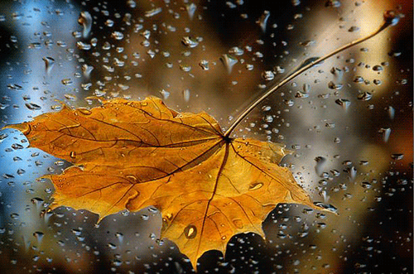
Праздник осени
Подготовила Белова Н.И.

Slide 2
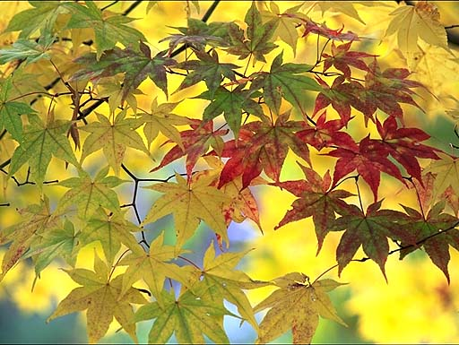
Золотая осень

Slide 3
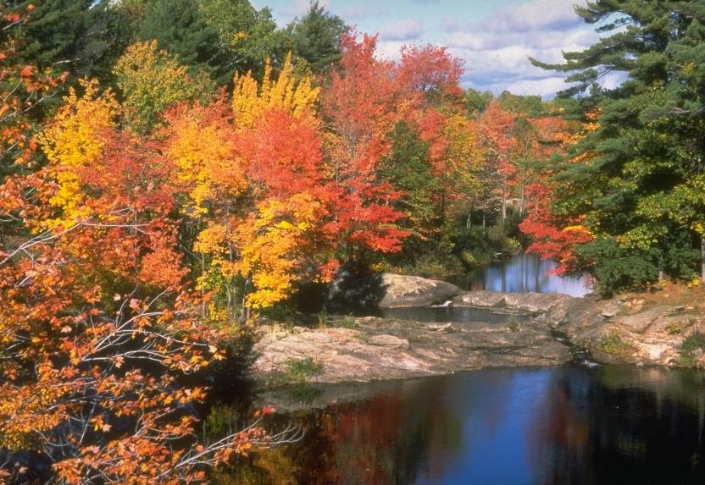
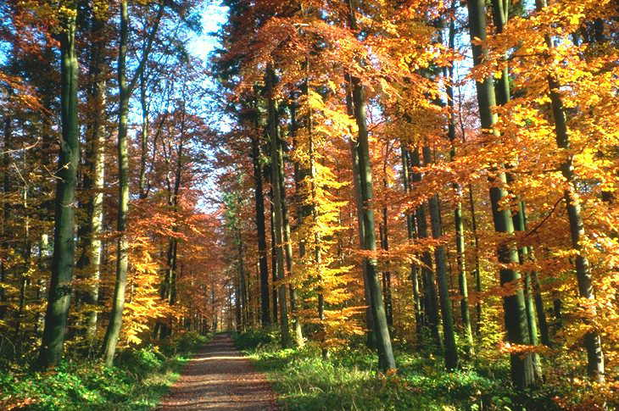
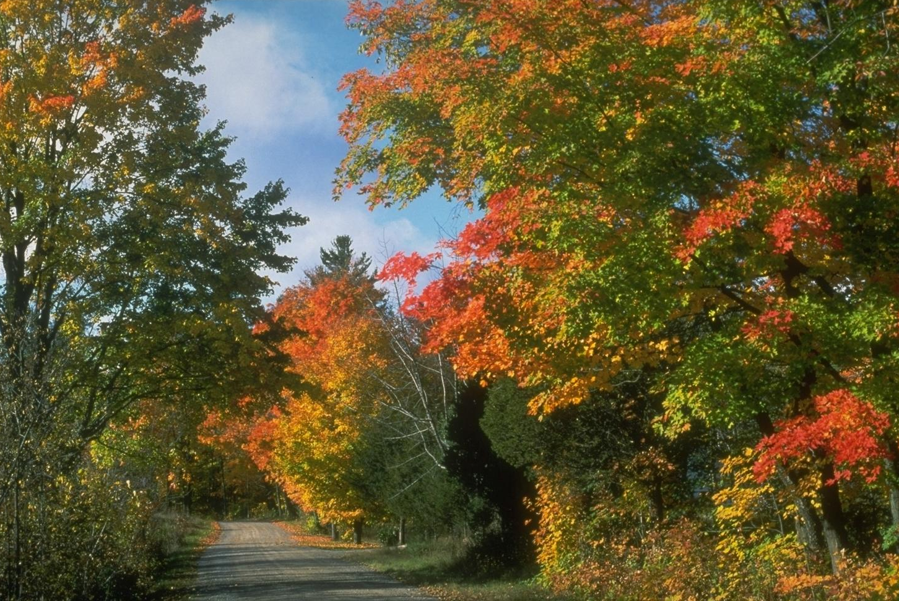
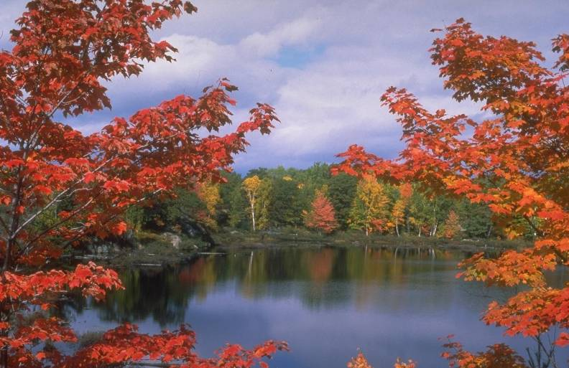
Осень – это прекрасное время года. Сколько впечатлений дарит она человеку! Её красота вдохновляла поэтов и композиторов на самые чарующие слова и звуки.
Унылая пора! Очей очарованье!
Приятна мне твоя прощальная краса.
Люблю я пышное природы увяданье,
В багрец и золото одетые леса!
А.С.Пушкин

Slide 4
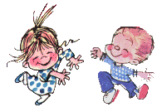
ПОИГРАЕМ
«Мы не спорим или спорим, спорим»

Slide 5
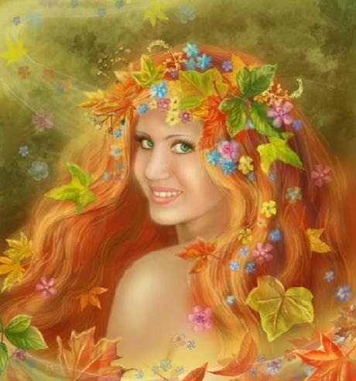
Царица ОСЕНЬ

Slide 6
ПОИГРАЕМ В ИГРУ «ЛИСТОПАД»

Slide 7
Молодцы!

Slide 8
ЧАСТУШКИ

Slide 9
ПОИГРАЕМ В ИГРУ «УЛЕТЕЛИ ПТИЦЫ»

Slide 10
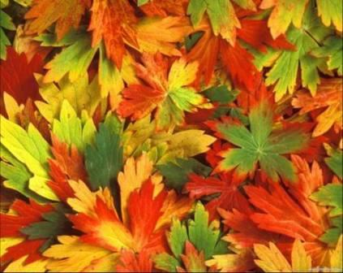
Песня "Когда приходит осень?"

Slide 11
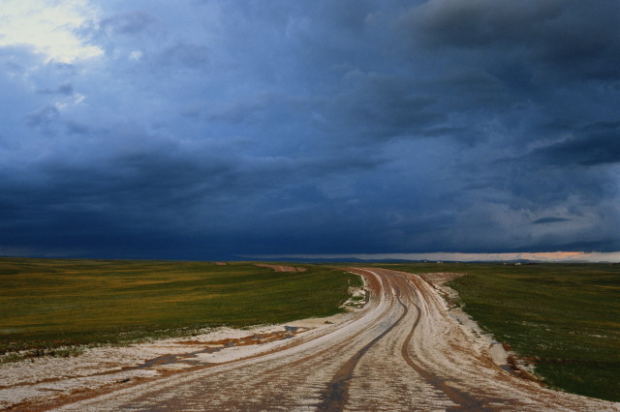
ОСЕННИЙ КАЛЕНДАРЬ
8 СЕНТЯБРЯ. Наталья – овсяница.
17 СЕНТЯБРЯ. Луков день.
21 СЕНТЯБРЯ. Рождество Богородицы.
1 ОКТЯБРЯ. Арина – журавлиный лёт.
7 ОКТЯБРЯ. Фёкла заревница.
14 ОКТЯБРЯ. Покрова Пресвятой Богородицы.
12 НОЯБРЯ. Зиновий-синичник.
13 НОЯБРЯ. Юровая – праздник рыбаков и охотников.
14 НОЯБРЯ. Кузьминки – об осени поминки.

Slide 12
ПРИМЕТЫ ОСЕНИ
Много желудей в сентябре на дубу –
Листопад проходит быстро –
Воробьи перелетают стайками с места на место –
Облака идут низко –
Иней на деревьях –
Пасмурная холодная погода проясняется к ночи –
Комары в ноябре -
будет заморозок.
перед сильным ветром.
к лютой зиме.
ожидай стужи.
зима будет холодная.
к морозу.
быть мягкой зиме.

Slide 13
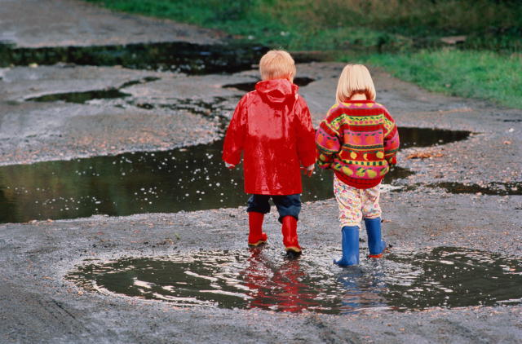
СОБЕРИ ПОСЛОВИЦУ
в
зима
борются.
с
осенью
ноябре
В ноябре зима с осенью борются.

Slide 14
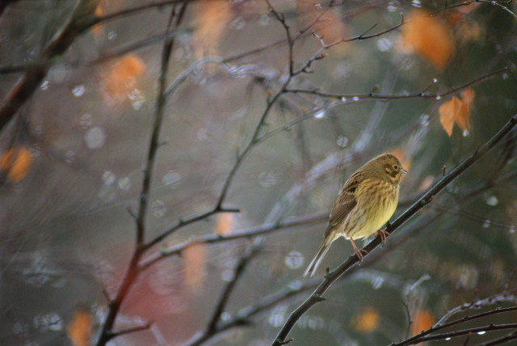
холодно,
хоть и
голодно.
осенью
но не
Осенью хоть и холодно, но не голодно.

Slide 15
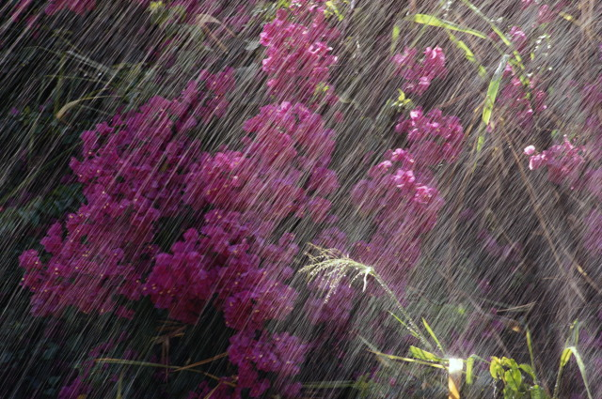
ни полоза
октябрь
ни колеса,
не любит.
Октябрь ни колеса, ни полоза не любит.

Slide 16
ОТГАДАЙ ЗАГАДКИ

Slide 17
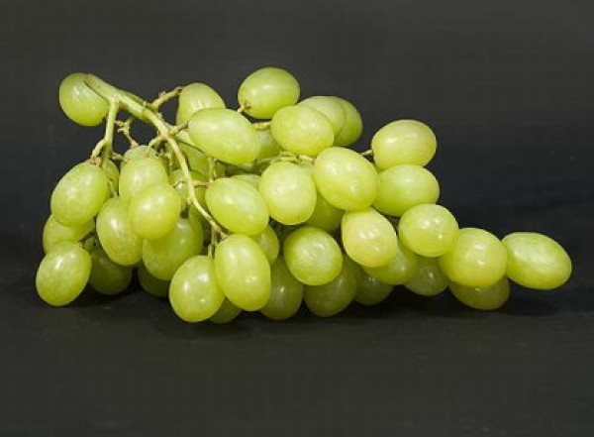
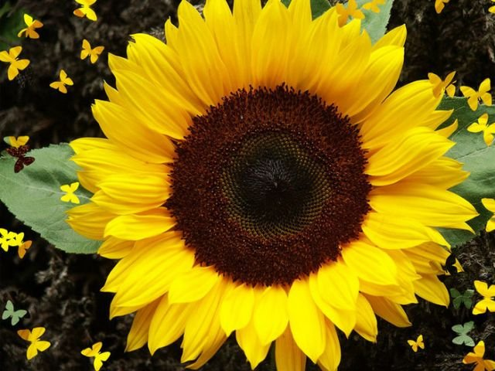
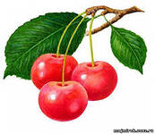
Осень в гости к нам пришла
И с собою принесла...
Что? Скажите наугад.
Ну, конечно...
Выросло из зернышка
Золотое солнышко.
Сама пламенная,
А сердце — каменное.

Slide 18
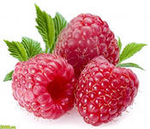
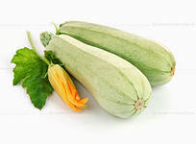
Сладкая, душистая,
Выросла в саду тенистом
Состоит из долек малых,
Очень вкусных, сочных, алых.
В огороде нашем жил
И со всеми он дружил.
Хвост — зелененький крючок.
Знаем, это...

Slide 19
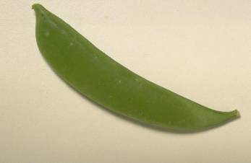
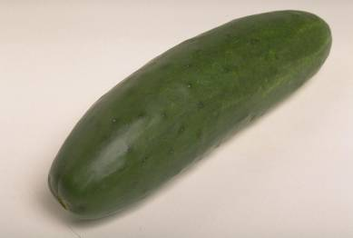
Дом зелёный тесноват:
Узкий, длинный, гладкий.
В доме рядышком сидят
Круглые ребятки.
Это кто такой зеленый,
Вкусный, свежий и соленый?
Очень крепкий молодец,
Кто же это?

Slide 20
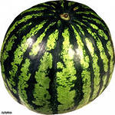
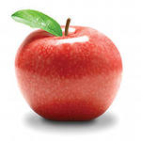
Он большой, как мяч футбольный.
Если спелый — все довольны.
Так приятен он на вкус!
Как зовут его?
Весною повисло.
Все лето кисло.
А сладкое стало.
На землю упало.

Slide 21
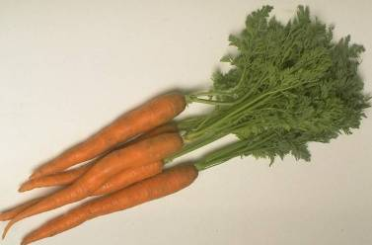
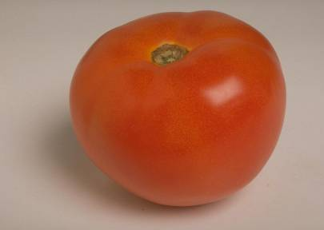
Любопытный красный нос
По макушку в землю врос.
Лишь торчат на грядке
Зелененькие пятки.
Красный, сочный.
Вкусный, прочный.
Он растет, не тужит,
С огурцами дружит.

Slide 22
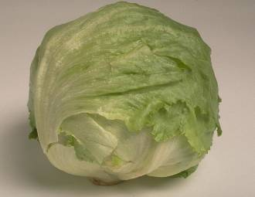
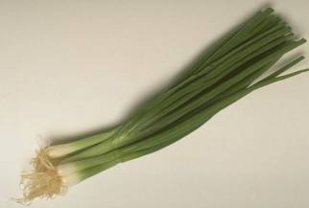
Белобока, круглолица.
Любит вдоволь пить водицу.
У нее листочки с хрустом,
А зовут ее...
.
Заставит плакать всех вокруг,
Хоть он и не драчун, а …

Slide 23
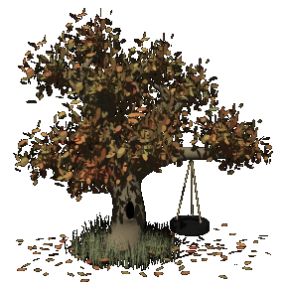
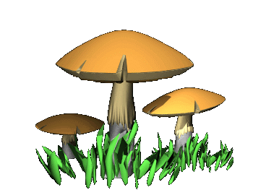
Очень густо он растет
Незаметно он цветет,
А когда проходит лето,
Мы едим его конфеты,
Не в бумажке, а в скорлупке,
Берегите, детки, зубки!
Орех
И на горке и под горкой,
Под березой и под елкой,
Хороводами, и в ряд
В шапках молодцы стоят.

Slide 24
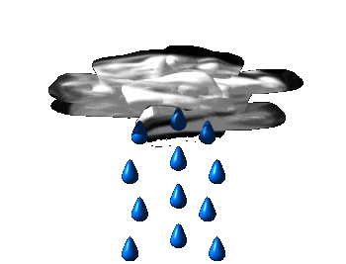
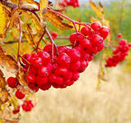
Кто всю ночь по крышам бьет
Да постукивает,
И бормочет, и поет,
Убаюкивает!
Осень в лес к нам пришла,
Красный факел зажгла.
Здесь дрозды, скворцы снуют
И, галдя, ее клюют.

Slide 25
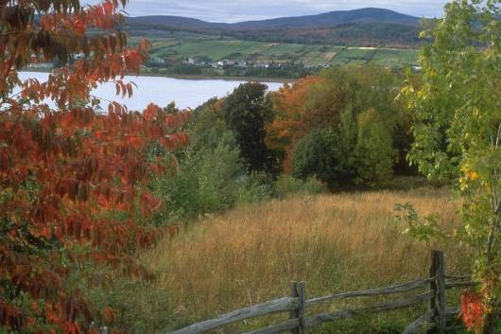
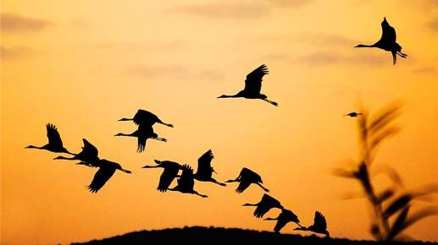
Скоро белые метели
Снег подымут от земли,
Улетают, улетели,
Улетели журавли.
Не слыхать кукушек в роще,
И скворечник опустел,
Аист крыльями полощет-
Улетает, улетел.
Лист качается узорный
В синей луже на воде.
Ходят грач с грачихой чёрной
В огороде, по гряде.
Осыпаясь, пожелтели
Солнца редкие лучи,
Улетают, улетели,
Улетели и грачи.
Е.Благинина

